Slide 1
백트래킹

Slide 2
백트래킹의 의미
한정 조건을 가진 문제를 해결하는 전략 (위키피디아)
특정 조건 하(문제에서 요구하는 조건)의 모든 경우의 수를 고려한다.
모든 경우의 수를 탐색 하되,
탐색 과정에서 한정 조건을 벗어남을 인지하면
이전으로 되돌아가서(backtrack) 다시 탐색을 재개하는 방식

Slide 3
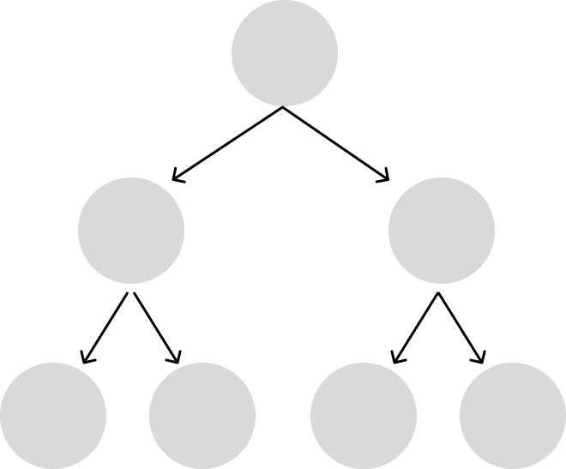
예를 들어 보자
OK

Slide 4
OK
OK

Slide 5
OK
OK
OK

Slide 6
OK
OK
OK
X

Slide 7
OK
OK
OK
X

Slide 8
OK
OK
OK
X
OK

Slide 9
OK
OK
OK
X
X
OK

Slide 10
OK
OK
OK
X
X
OK
이미 망한 것을 확인했으니 확인할 필요가 없음

Slide 11
세트메뉴로 붙는 DFS
백트래킹이라 해도 기본 틀은 탐색
탐색 : BFS or DFS
백트래킹 구현엔 DFS가 더 쉽다
이전 단계로 돌아가는 과정이 DFS가 더 쉽다.

Slide 12
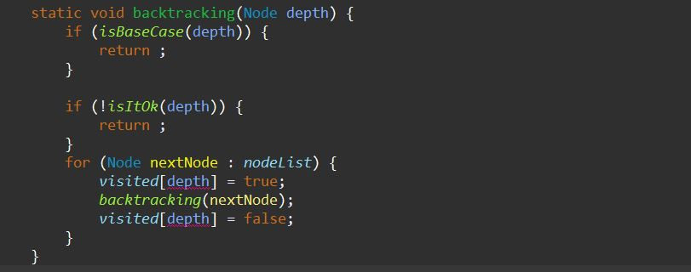
아ㅋㅋ 그래서 어떻게 짜냐고

Slide 13
아ㅋㅋ 그래서 어떻게 짜냐고
기저 조건
재귀의 끝 설정
한정 조건인지 확인
지금 방문한 노드가 괜찮은가?
3. 다음 방문할 노드 설정
1
2
3

Slide 14
OK
OK
OK
X
OK

Slide 15
OK
OK
OK
X
OK

Slide 16
OK
OK
OK
X
OK

Slide 17
OK
OK
OK
X
X
OK

Slide 18
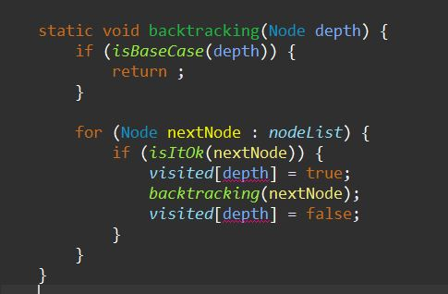
개인의 선택
방문한 노드가 한정 조건에 맞는지 확인
방문할 노드가 한정 조건에 맞는지 확인
VS

Slide 19
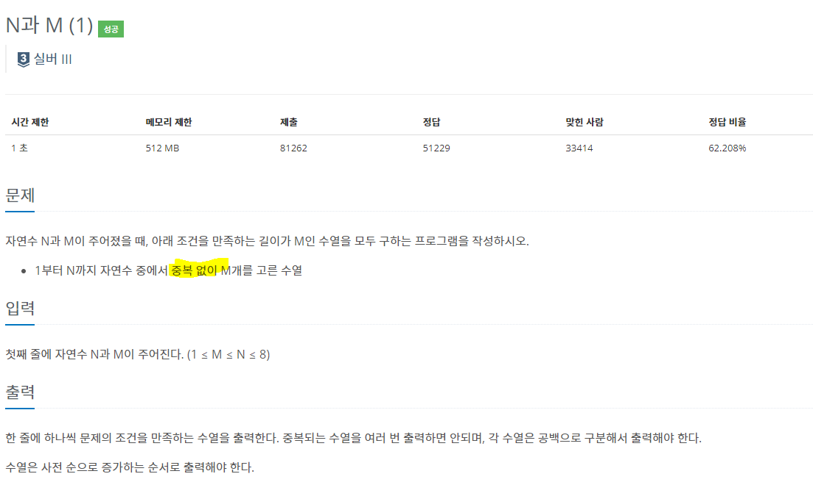
Visited의 사용

Slide 20
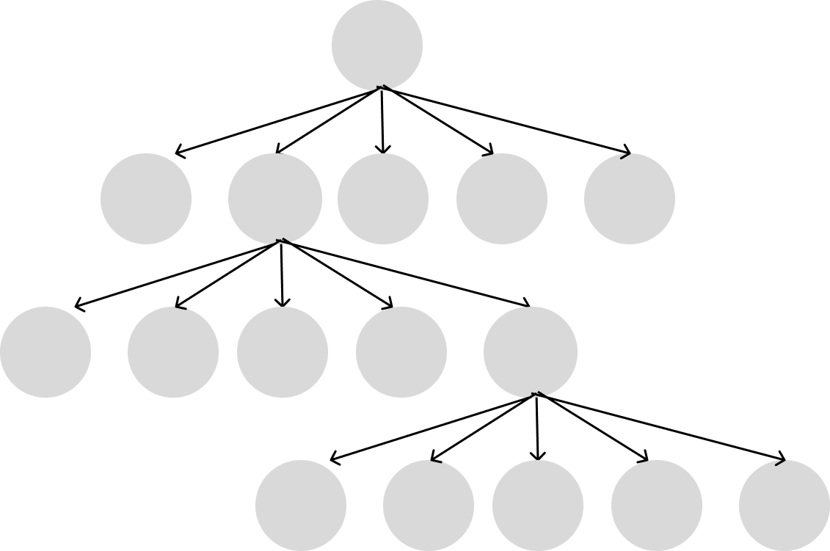
N = 5 (숫자 1~ 5중) , M = 4 (4개를 고름)
1
이 시점에서 visited 배열은?
{true, true, false, false, true}
2
5

Slide 21
N = 5 (숫자 1~ 5중) , M = 4 (4개를 고름)
1
2
3
5

Slide 22
N = 5 (숫자 1~ 5중) , M = 4 (4개를 고름)
1
2
3
5

Slide 23
N = 5 (숫자 1~ 5중) , M = 4 (4개를 고름)
1
2
3
이 시점에서 visited 배열은?
{true, true, false, false, true}
Depth가 2인데?
5

Slide 24
과제
2529 부등호 / 실버 1
10819 차이를 최대로 / 실버 2

